Slide 1
第4章 光合作用和细胞呼吸
第1节 ATP和酶

Slide 2


ATP在能量代谢中的作用
ATP的化学组成和结构特点 | A
ATP与ADP相互转化的过程及意义 | B
酶在代谢中的作用
酶的本质、特性和作用 | A
影响酶活性的因素 | B

Slide 3

探究影响酶活性的因素
实验原理 | B
实验设计 | B
实验结果及分析 | C

Slide 4


有关能源物质的回顾
能源来源 | 最终能量来源
 | 主要能源物质
 | 生物体内重要储能物质
 | 动物细胞内特有的储能物质
 | 植物细胞内特有的储能物质
 | 直接能量来源
太阳能
糖类
脂肪
糖原
淀粉

Slide 5
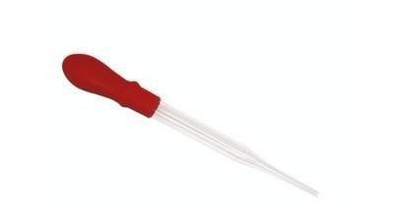
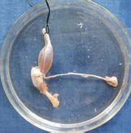
滴加葡萄糖溶液
肌肉不收缩
肌肉不收缩
滴加等量的油脂
滴加等量的ATP
肌肉收缩

Slide 6
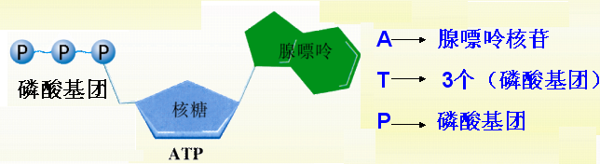
ATP是生命活动的直接能源物质
ATP在能量代谢中的作用
一、ATP的化学组成和结构特点
1、ATP的组成
2、ATP的全称：
腺嘌呤核苷三磷酸
“A”代表腺嘌呤核苷（腺苷）

Slide 7
3、ATP的结构简式：
普通化学键
高能磷酸键
~
~
A
P
P
P
腺苷
磷酸基团
4、ATP的特点：
远离腺苷的那个高能磷酸键相当脆弱，水解时容易断裂。
此时ATP转化成： ）
腺嘌呤核苷二磷酸，即ADP
~
A
P
P

Slide 8
二、ATP与ADP的相互转化
能量的 储存
能量的 释放
ATP（水解）酶
ATP
ADP +Pi
+能量
ATP合成酶
A-P~P~P
(ATP)
能量
酶
酶
能量
A-P~P
Pi
Pi
(ADP)

Slide 9
1、ATP的水解：
酶
ATP
ADP + Pi +
能量
水解酶
酶属于_______
该反应中
各项生命活动
能量可用于_______________
重新合成ATP
ADP和Pi可用于_______________

Slide 10
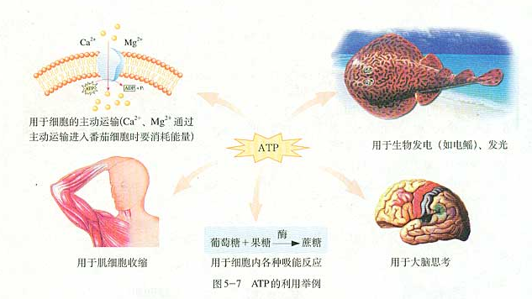
ATP的利用：

Slide 11
2、ATP的合成：
酶
ADP
+ Pi + 能量
ATP
细胞呼吸
细胞呼吸
光合作用
动物和人等
绿色植物
合成酶
酶属于_______
该反应中
细胞质基质、线粒体、叶绿体
场所在_________________________
细胞呼吸、光合作用
能量来源于__________________

Slide 12
光合作用过程的图解
O₂
H₂O
强的还原剂
供氢
2C₃
H
CO₂
固定
光能
叶绿体
中的色素
还原
多种酶
的催化
ATP
供能
C₅
酶
酶
(CH₂O)
ADP+Pi
光反应阶段
暗反应阶段

Slide 13
ATP是直接能源物质，是生命活动的能量“通货”
主要能源物质
直接能源物质
ATP
呼吸作用
氧化分解
释放能量
用于各项生命活动
葡萄糖
CO₂ +H₂O + 能量
ADP+Pi
ADP和ATP的相互转变保证了生物所需能量的及时供应。

Slide 14

酶在代谢中的作用
一、酶的本质
化学本质 | 绝大多数是蛋白质 | 少数是RNA
合成原料 | 氨基酸 | 核糖核苷酸
合成场所 | 核糖体 | 细胞核(真核细胞)
来源 | 一般来说，活细胞都能产生酶
作用场所 | 细胞内、外或生物体外均可

Slide 15
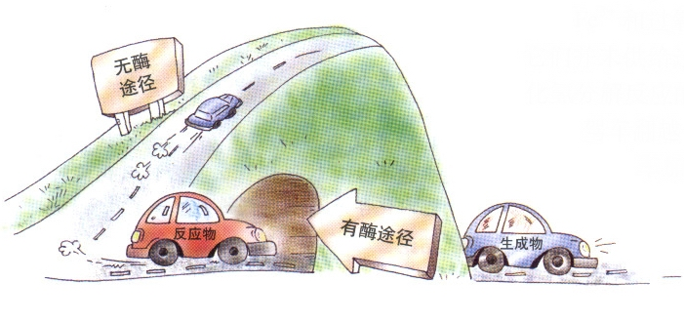
二 、酶的作用及机理
催化化学反应，降低化学反应的活化能

Slide 16
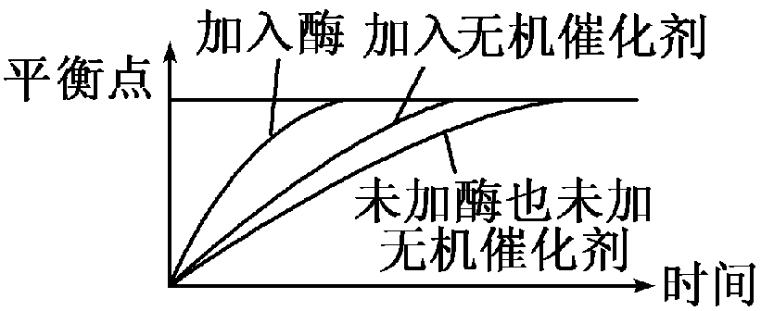
三、酶的特性
1.酶具有高效性
(1)与无机催化剂相比，酶的催化效率更高。
(2)酶只能缩短达到化学平衡所需时间，不改变化学反应的平衡点。

Slide 17



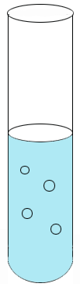

比较过氧化氢在不同条件下的分解
试管编号 |  | 1号 | 2号 | 3号 | 4号 | 变 量
第一步 |  | 每支试管分别加入2ml过氧化氢溶液
第二步 |  | 不处理 | 90℃水浴加热 | 滴入2滴FeCl3溶液 | 滴入2滴新鲜肝脏研磨液
实验现象
气泡产生速度
带火星木条

Slide 18
实验原理
2H₂O₂ 2H₂O + O₂
2H₂O₂ 2H₂O + O₂
Fe³⁺
2H₂O₂ 2H₂O + O₂
过氧化氢酶
2H₂O₂ 2H₂O+O₂

Slide 19

2、酶具有专一性
如图表示的是某类酶作用的模型．下列有关叙述中，错误的是（ ）
A．图中A表示酶，该模型可以解释酶的专一性
B．图中B表示酶，该模型可以解释酶的多样性
C．图中A表示酶，A能催化B分解为C、D
D．图中表示酶催化了一种化合物的分解反应

Slide 20
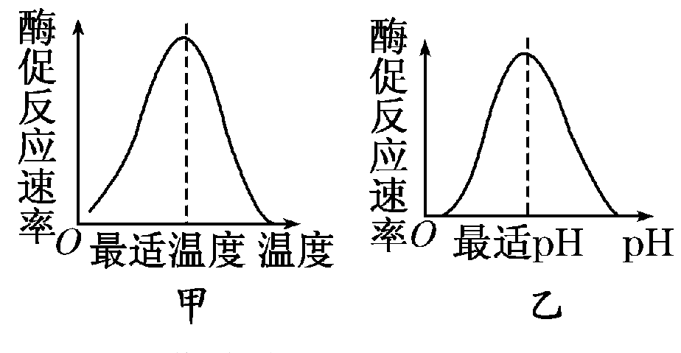
3.反应条件温和性
过酸、过碱或温度过高，会使酶的空间结构遭到破坏，
使酶永久失活；
低温使酶活性明显下降，但在适宜温度下其活性可以恢复。

Slide 21
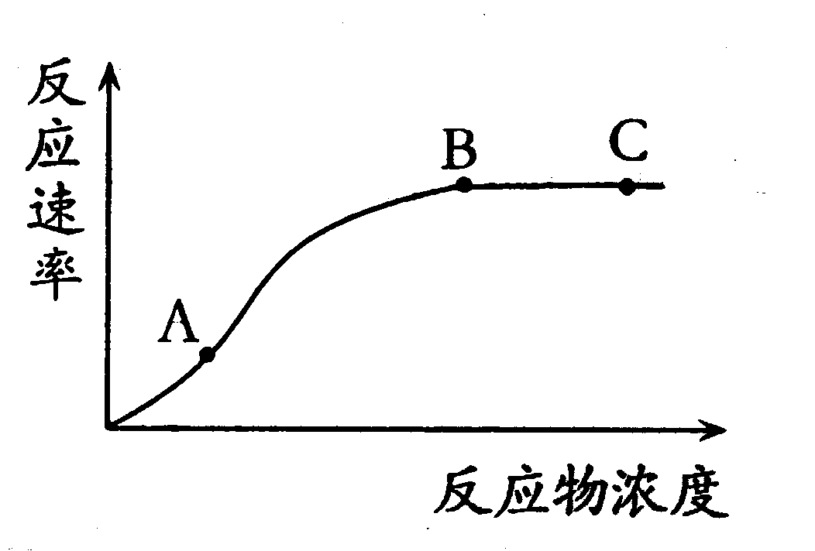
此外，酶浓度和反应物浓度也会影响酶促反应
酶促反应速率
酶的浓度
AB段的影响因素是：
反应物浓度
BC段的影响因素是：
温度、PH、酶浓度等

Slide 22
探究影响酶活性的因素
本讲实验 | 探究PH对酶活性的影响
实验原理与实验设计要求
1、应设计为对照实验，并遵循单一变量原则
2、探究PH对酶活性的影响时，应设置低、中、高
3个不同PH对照实验

Slide 23
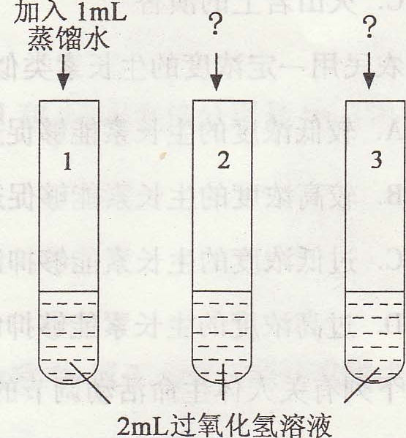
【真题解析】为了探究pH对过氧化氢酶活性的影响，请根据提供的
材料用具，完成下面的实验，并回答有关问题：
材料用具：试管，量筒，滴管，试管架，pH试纸；
新鲜的质量分数为20％的鸡肝研磨液；
新配制的体积分数为3％的过氧化氢溶液，
质量分数为5％的盐酸溶液，质量分数为5％氢氧化钠溶液，
蒸馏水等。

Slide 24
(1)实验步骤：
①如图所示，先在1号、2号、3号试管中各加入2 mL新配制的
体积分数为3％的过氧化氢溶液，
再向l号试管内加入l mL蒸馏水，
向2号试管内加入 ▲ ，
向3号试管内加入 ▲ ，并振荡试管。
②向l号、2号、3号试管内各滴入2滴 ▲ 。
③仔细观察各试管内 ▲ ，并记录。

Slide 25
(2)实验结果： ▲ 。
(3)实验结论：pH为7左右时过氧化氢酶的活性较高，
而pH偏高、偏低时过氧化氢酶的活性降低。
(4)除pH外，还有其它环境因素会影响过氧化氢酶的活性，
请你就此提出相关研究课题(只要求写出课题名称)：

Slide 26
知识网络构建
ATP的化学组成和结构特点
酶的本质
细胞代谢
酶的作用
酶
条件
条件
ATP
ATP与ADP相互转化的过程及意义
酶的特性

Slide 27

谢谢指导！

